Slide 1
II19 Νεότερη Ευρωπαϊκή Ιστορία Β΄
Ενότητα 3: Ο «γυναικείος χώρος» στη δυτική πρώιμη νεωτερικότητα
Κώστας Γαγανάκης
Φιλοσοφική Σχολή
Τμήμα Ιστορίας - Αρχαιολογίας

Slide 2
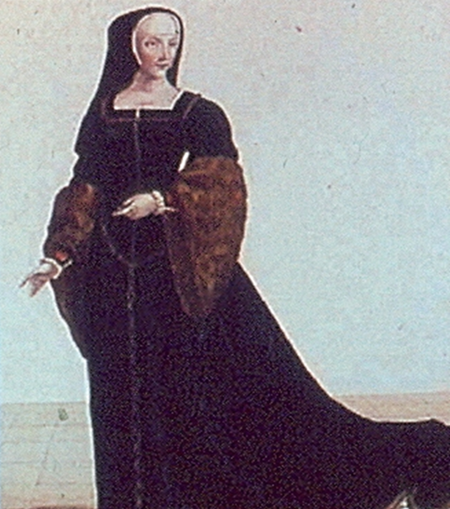
Εικόνα 1.

Slide 3
Εικόνα 2.

Slide 4
Εικόνα 3.

Slide 5
Εικόνα 4.

Slide 6
Εικόνα 5.

Slide 7
Εικόνα 6.

Slide 8
Εικόνα 7.

Slide 9
Εικόνα 8.

Slide 10
Εικόνα 9.

Slide 11
Εικόνα 10.

Slide 12
Εικόνα 11.

Slide 13
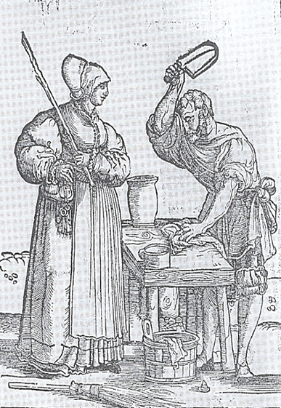
Εικόνα 12.

Slide 14
Εικόνα 13.

Slide 15
Εικόνα 14.

Slide 16
Εικόνα 15.

Slide 17
Εικόνα 16.

Slide 18
Εικόνα 17.

Slide 19
Εικόνα 18.

Slide 20
Εικόνα 19.

Slide 21
Εικόνα 20.

Slide 22
Εικόνα 21.

Slide 23
Εικόνα 22.

Slide 24
Τέλος Ενότητας

Slide 25
Χρηματοδότηση
Το παρόν εκπαιδευτικό υλικό έχει αναπτυχθεί στο πλαίσιο του εκπαιδευτικού έργου του διδάσκοντα.
Το έργο «Ανοικτά Ακαδημαϊκά Μαθήματα στο Πανεπιστήμιο Αθηνών» έχει χρηματοδοτήσει μόνο την αναδιαμόρφωση του εκπαιδευτικού υλικού.
Το έργο υλοποιείται στο πλαίσιο του Επιχειρησιακού Προγράμματος «Εκπαίδευση και Δια Βίου Μάθηση» και συγχρηματοδοτείται από την Ευρωπαϊκή Ένωση (Ευρωπαϊκό Κοινωνικό Ταμείο) και από εθνικούς πόρους.

Slide 26
Σημειώματα

Slide 27
Σημείωμα Ιστορικού Εκδόσεων Έργου
Το παρόν έργο αποτελεί την έκδοση 1.0.
Έχουν προηγηθεί οι κάτωθι εκδόσεις:
Έκδοση διαθέσιμη εδώ. http://eclass.uoa.gr/courses/ARCH100

Slide 28
Σημείωμα Αναφοράς
Copyright Εθνικόν και Καποδιστριακόν Πανεπιστήμιον Αθηνών 2014. Κώστας Γαγανάκης. «Μάθημα: II19 Νεότερη Ευρωπαϊκή Ιστορία Β΄. Ενότητα: Ο «γυναικείος χώρος» στη δυτική πρώιμη νεωτερικότητα». Έκδοση: 1.0. Αθήνα 2014. Διαθέσιμο από τη δικτυακή διεύθυνση: http://opencourses.uoa.gr/courses/ARCH7

Slide 29
Σημείωμα Αδειοδότησης
Το παρόν υλικό διατίθεται με τους όρους της άδειας χρήσης Creative Commons Αναφορά, Μη Εμπορική Χρήση Παρόμοια Διανομή 4.0 [1] ή μεταγενέστερη, Διεθνής Έκδοση. Εξαιρούνται τα αυτοτελή έργα τρίτων π.χ. φωτογραφίες, διαγράμματα κ.λ.π., τα οποία εμπεριέχονται σε αυτό και τα οποία αναφέρονται μαζί με τους όρους χρήσης τους στο «Σημείωμα Χρήσης Έργων Τρίτων».
[1] http://creativecommons.org/licenses/by-nc-sa/4.0/
Ως Μη Εμπορική ορίζεται η χρήση:
που δεν περιλαμβάνει άμεσο ή έμμεσο οικονομικό όφελος από την χρήση του έργου, για το διανομέα του έργου και αδειοδόχο
που δεν περιλαμβάνει οικονομική συναλλαγή ως προϋπόθεση για τη χρήση ή πρόσβαση στο έργο
που δεν προσπορίζει στο διανομέα του έργου και αδειοδόχο έμμεσο οικονομικό όφελος (π.χ. διαφημίσεις) από την προβολή του έργου σε διαδικτυακό τόπο
Ο δικαιούχος μπορεί να παρέχει στον αδειοδόχο ξεχωριστή άδεια να χρησιμοποιεί το έργο για εμπορική χρήση, εφόσον αυτό του ζητηθεί.

Slide 30
Διατήρηση Σημειωμάτων
Οποιαδήποτε αναπαραγωγή ή διασκευή του υλικού θα πρέπει να συμπεριλαμβάνει:
το Σημείωμα Αναφοράς
το Σημείωμα Αδειοδότησης
τη δήλωση Διατήρησης Σημειωμάτων
το Σημείωμα Χρήσης Έργων Τρίτων (εφόσον υπάρχει)
μαζί με τους συνοδευόμενους υπερσυνδέσμους.

Slide 31
Σημείωμα Χρήσης Έργων Τρίτων (1/4)
Το Έργο αυτό κάνει χρήση των ακόλουθων έργων:
Εικόνες/Σχήματα/Διαγράμματα/Φωτογραφίες
Εικόνα 1: Copyrighted
Εικόνα 2: Copyrighted
Εικόνα 3: Copyrighted
Εικόνα 4: Peasants Dancing by Pieter Bruegel the Elder, oil on wood panel. Copyrighted. http://www.gettyimages.com/detail/illustration/peasants-dancing-by-pieter-bruegel-the-elder-oil-on-wood-stock-graphic/91664053
Εικόνα 5: Copyrighted
Εικόνα 6: Copyrighted
Εικόνα 7: Copyrighted

Slide 32
Σημείωμα Χρήσης Έργων Τρίτων (2/4)
Εικόνα 8: Musica Historica – Dámák és banyák. Copyrighted. http://www.musicahistorica.hu/Damak_fotok/Damak_plakat_2002.jpg
Εικόνα 9: La violence des femmes. Copyrighted. http://criminocorpus.hypotheses.org/2580
Εικόνα 10: Copyrighted.
Εικόνα 11: "The house maid in the plough" by Hans Sachs Germany 1532. Copyright Copyright: INTERFOTO / Alamy. http://www.alamy.com/image-details-popup.asp?imageid={121BE3C9-3263-4D12-BAA0-52567F3CD8B8}
Εικόνα 12: Copyrighted.
Εικόνα 13: Gewalt. Copyrighted. http://www.maennerberatung.de/gewalt.htm
Εικόνα 14: Copyrighted.
Εικόνα 15: Copyrighted.

Slide 33
Σημείωμα Χρήσης Έργων Τρίτων (3/4)
Εικόνα 16: 'Birth of Venus' by Botticelli. Copyrighted. http://www.gettyimages.com/detail/news-photo/birth-of-venus-by-botticelli-news-photo/92927175
Εικόνα 17: Copyrighted.
Εικόνα 18: Reformation Europe. Copyrighted. http://bookshop.blackwell.co.uk/jsp/welcome.jsp?action=search&source=3162401579-21103&type=title&term=Reformation
Εικόνα 19 : Copyrighted.
Εικόνα 20 : Copyrighted.
Εικόνα 21 : Copyrighted.
Εικόνα 22: Jan van Eyck, The Arnolfini Portrait, National Gallery, London. Public domain. http://en.wikipedia.org/wiki/Art_of_the_Low_Countries

Slide 34
Σημείωμα Χρήσης Έργων Τρίτων (4/4)
Το Έργο αυτό κάνει χρήση των ακόλουθων έργων:
Πίνακες

